Slide 1
ЛЕГКАЯ атлетика
Материнская Юлия
Головатая Анастасия
11-А

Slide 2
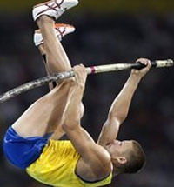
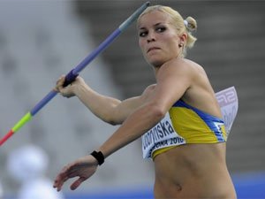
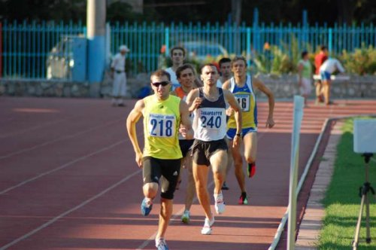
Лёгкая атле́тика — совокупность видов спорта, включающая бег, ходьбу, прыжки и метания.

Slide 3
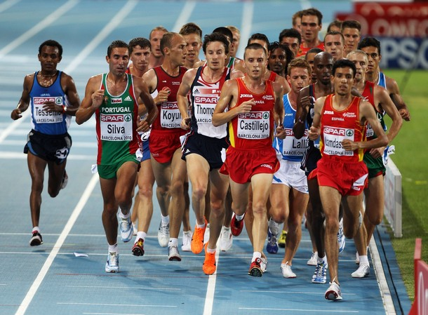
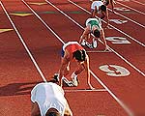
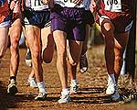
Древнейшим состязанием атлетов, несомненно, является бег.
Современная легкая атлетика раньше, чем в других странах начала культивироваться в Англии.

Slide 4
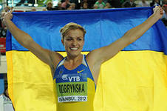
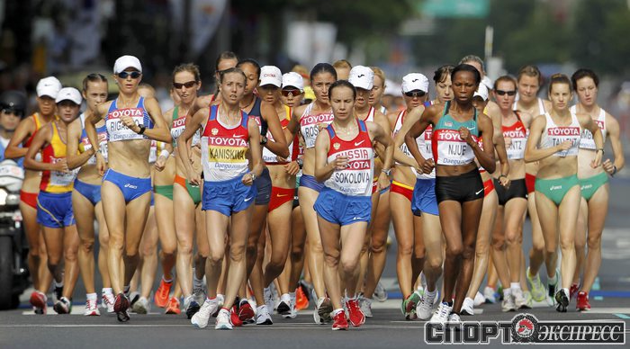
Первый чемпионат мира по лёгкой атлетике состоялся в 1983 году.
Вид спорта | Лёгкая атлетика
Основана | 1983
Количество команд | 206
Континент | International (IAAF)
Последний чемпион | 2013

Slide 5
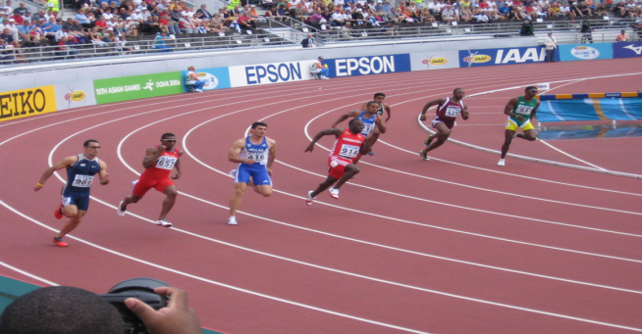
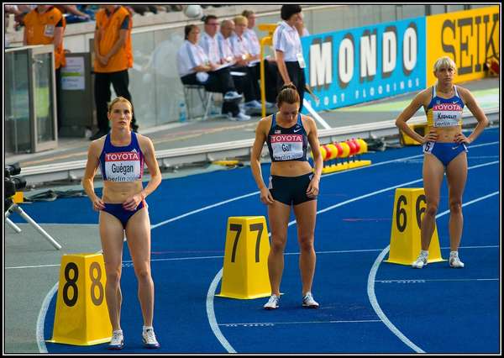
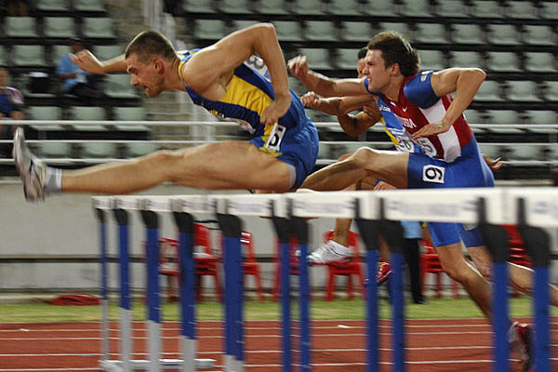
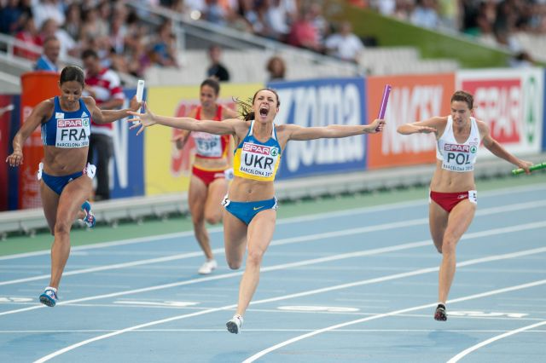
Беговые виды лёгкой атлетики
Cпринт Бег на средние дистанции Бег на 3000 м
с препятствиями Бег на длинные дистанции Барьерный бег Эстафета

Slide 6
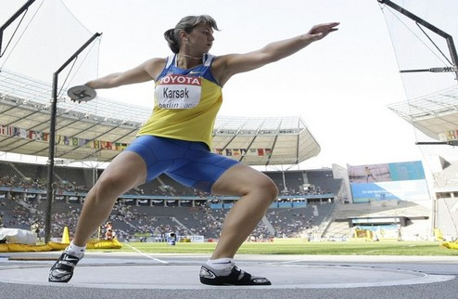
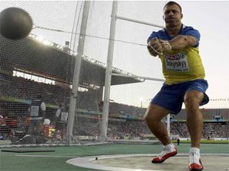
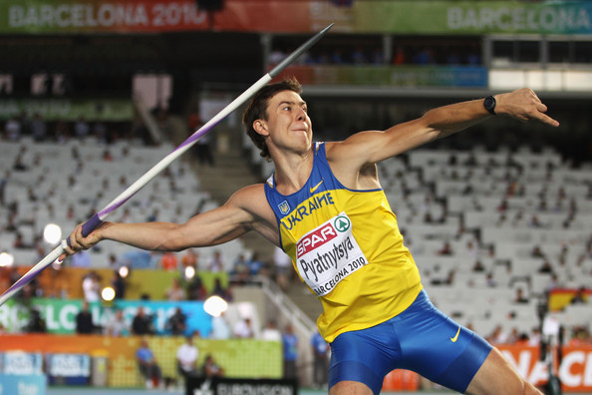
Метания
Легкоатлетические, упражнения в метании диска, копья, молота и других спортивных снарядов, а также в толкании ядра на дальность.

